Slide 1

AWS

Slide 2
Terminus.exe

Slide 3

Terminus.exe
1. 해당 프로그램을 설치합니다.

Slide 4
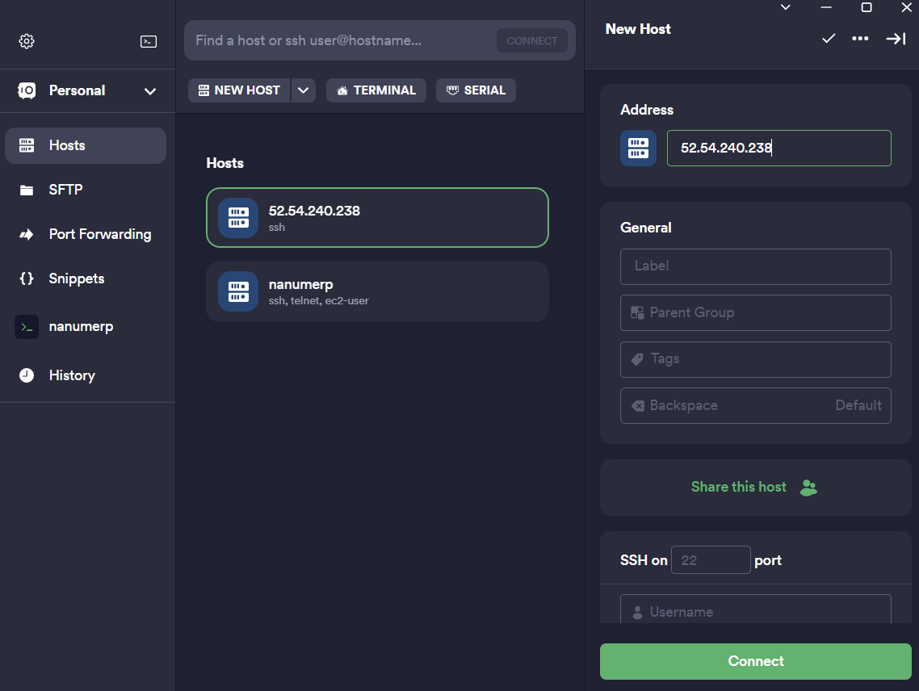
Terminus.exe
<진행>
프로그램을 실행합니다.
정보를 입력하고 Connect를 누릅니다
<질문>
Address는 어떻게 확인하나요? (다음 페이지에 설명)

Slide 5
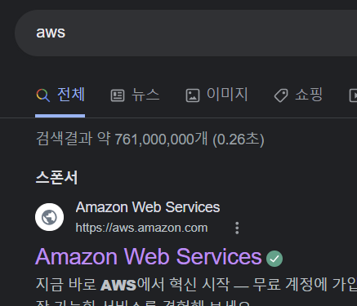
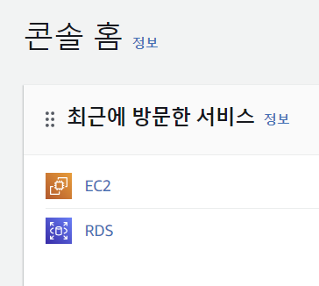
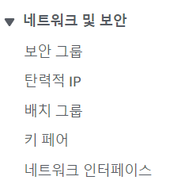
Terminus.exe
<설명>
AWS 홈페이지에 접속합니다.
콘솔에 로그인을 진행한 후 EC2를 클릭합니다.
좌측 TAB에 네트워크 및 보안 > 탄력적IP를 클릭합니다.

Slide 6
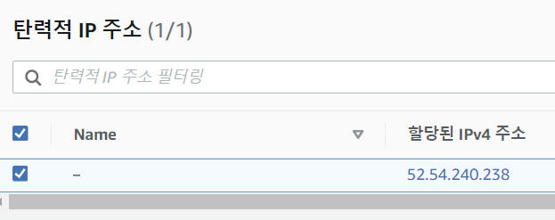
Terminus.exe
<설명>
탄력적 IP tab은 고정IP를 설정하는 TAB입니다. IP를 확인하세요

Slide 7
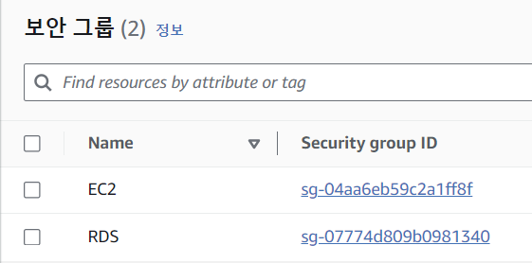
Terminus.exe
<설명>
추가적으로 원격 접속 가능한 IP를 할당시킵니다.
즉, terminus(터미너스) Tool에서 원격 접속이 가능하도록 만드는 작업입니다.
AWS 홈페이지에 로그인 한 뒤, 보안 그룹을 클릭합니다.
EC2의 보안 그룹을 클릭합니다.

Slide 8
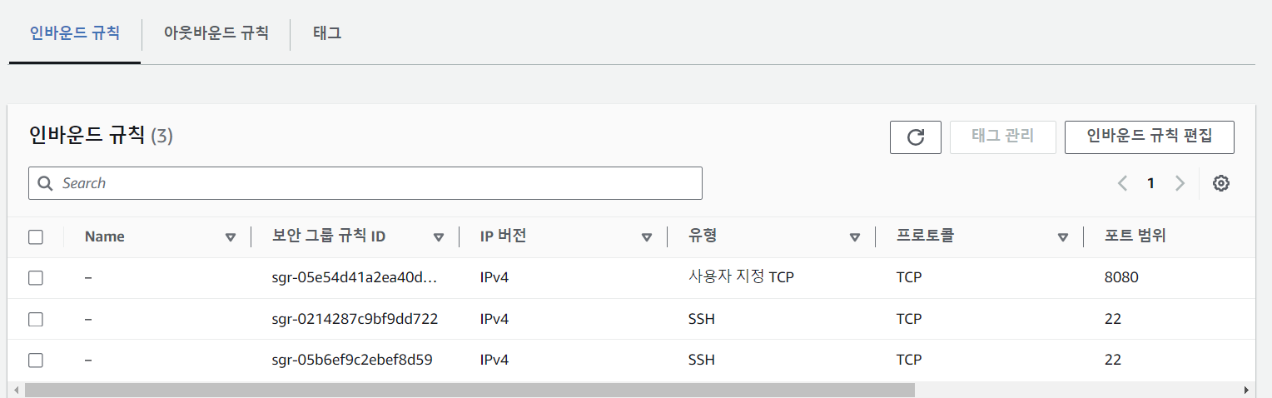
Terminus.exe
<설명>
인바운드 규칙 편집을 클릭합니다

Slide 9
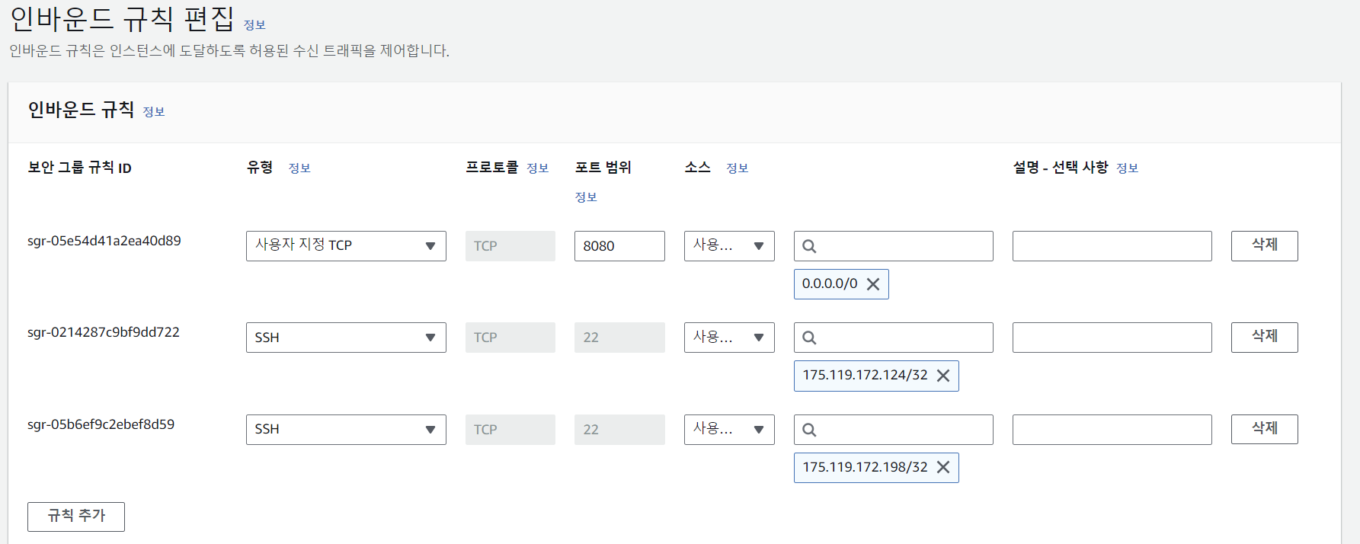
Terminus.exe
<설명>
규칙 추가를 클릭합니다

Slide 10
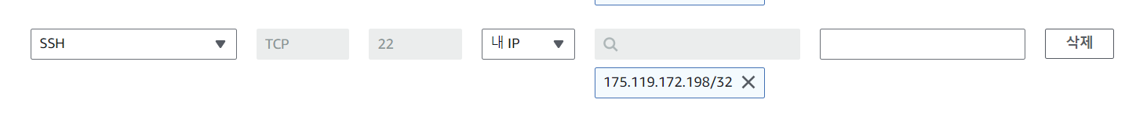
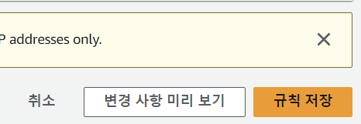
Terminus.exe
<설명>
SSH / 내 IP를 선택한 뒤, 규칙 저장을 클릭합니다.
이렇게 되면, 자신의 컴퓨터 ip로 EC2원격접속이 가능해 집니다
참고) IP가 중복되면 규칙저장이 되지 않습니다. 중복되는 IP가 있는지 확인하세요

Slide 11
Terminus.exe
<설명>
다시 terminus Tool으로 돌아가서 작업을 진행합니다.

Slide 12
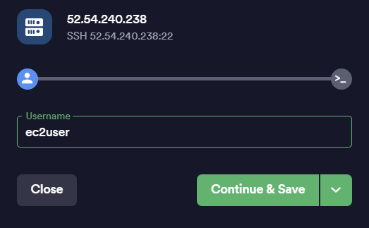
Terminus.exe
<설명>
Connect를 누르면 아래와 같은 화면이 나옵니다.
유저 이름을 적어준 뒤, Continue & Save 버튼을 눌러줍니다.
<질문>
왜 ec2user인가요?
잘 모르겠습니다 ㅠㅜ aws에서도 안나오네요
그리고 ec2user이라고 안치면 에러가 발생합니다@@

Slide 13
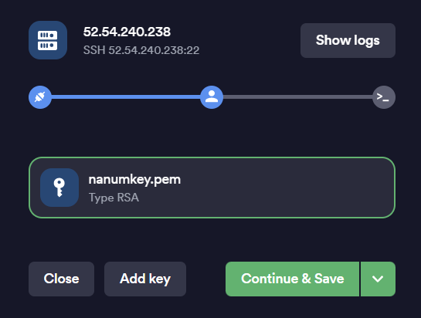
Terminus.exe
<설명>
전달받은 KEY를 넣어준 뒤, Continue & Save 버튼을 눌러줍니다

Slide 14
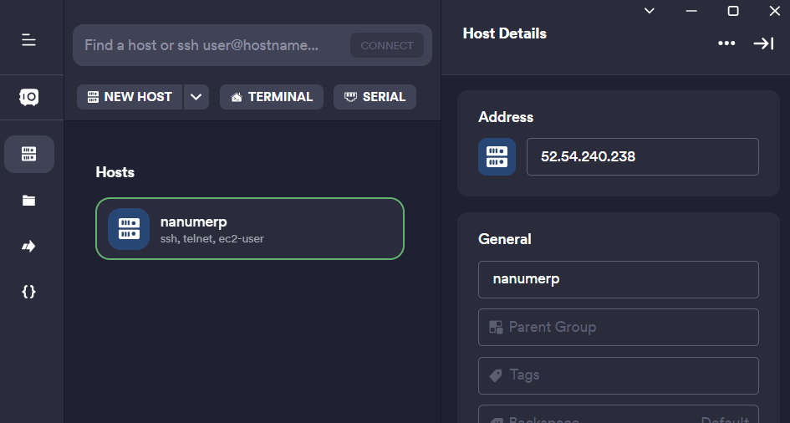
Terminus.exe
<설명>
General을 보기좋게 설정한 뒤, 연결한 Host를 더블클릭 합니다.

Slide 15
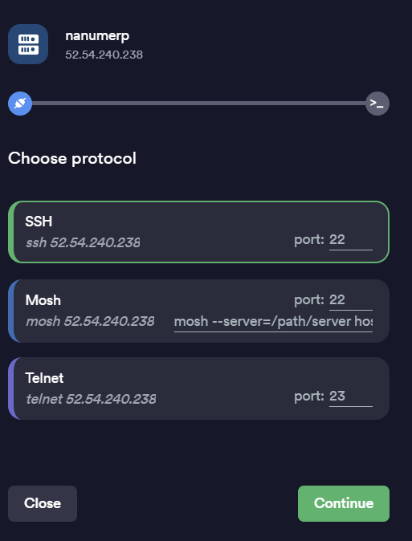
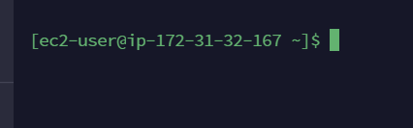
Terminus.exe
<설명>
SSH를 클릭한 뒤, Continue를 누릅니다. (정상적으로 연결된 모습)

